Slide 1

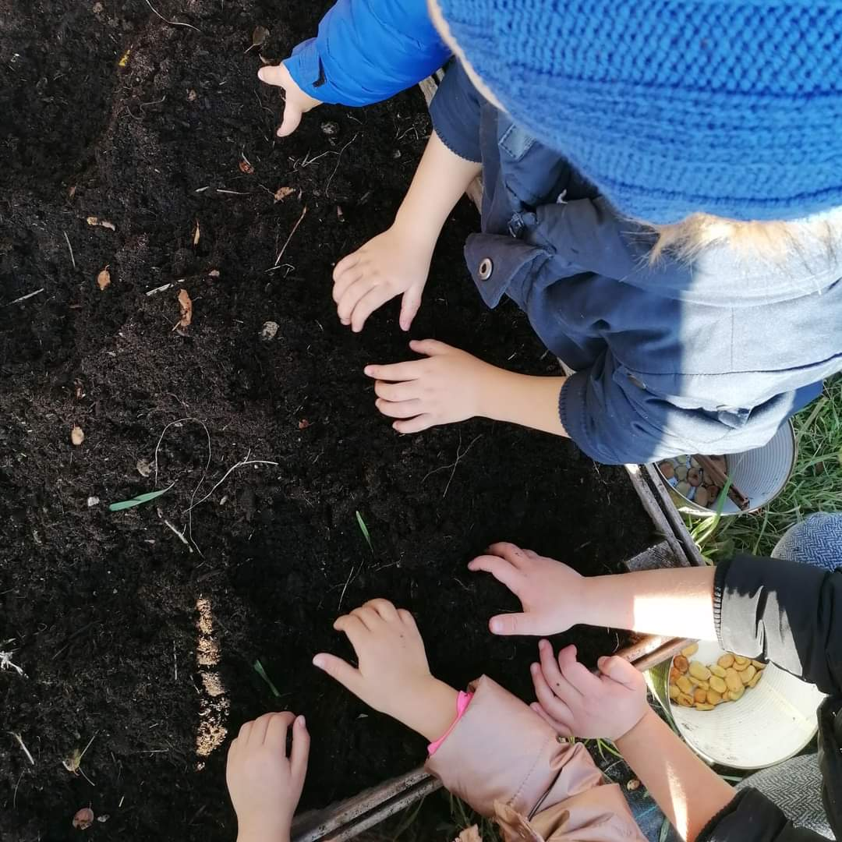
DENTRO L’ORTO, SI INFILANO LE MANI NELLA TERRA
Un percorso rivolto alle bambine e ai bambini tra i 18 e i 36 MESI, pensato per scoprire i segreti dell’orto.
QUANDO: 10-17-24 MAGGIO DALLE 10:00 ALLE 11:00
DOVE: DEMETRA ORGANISMO AGRICOLO, VIA GUERRAZZI 22, BERGAMO
COSA SCOPRIREMO: -10 MAGGIO: manipoleremo, osserveremo e annuseremo la terra
-17 maggio: incontreremo i semi e scopriremo cosa accade sotto terra
-24 maggio: nei vasetti semineremo, porteremo a casa il nostro seme, ce ne prenderemo cura per poi ammirare la bellezza della pianta che, per crescere, ce l’avrà messa tutta.
COSA PORTARE: indossare indumenti adatti per stare all’aperto, un cambio, borraccia con acqua se venisse sete.
PRENOTAZIONE OBBLIGATORIA: FRANCESCA 3332135896
QUOTA: €30 L’INTERO PERCORSO €12 IL SINGOLO INCONTRO CONSIGLIATO PARTECIPARE ATUTTI GLI INCONTRI
SI TREMA PER CONTENTEZZA O PER MISTERO DENTRO L’ORTO, SI INFILANO LE MANI NELLA TERRA INGINOCCHIATI SI ADORA, SENZA SAPERLO, E L’ACQUA è SOSTANZA CHE RISVEGLIA CRESCE E RISTORA OGNI STELLA DI QUESTO EMISFERO PASSA SULL’ORTO.
M.GUALTIERI

